Slide 1
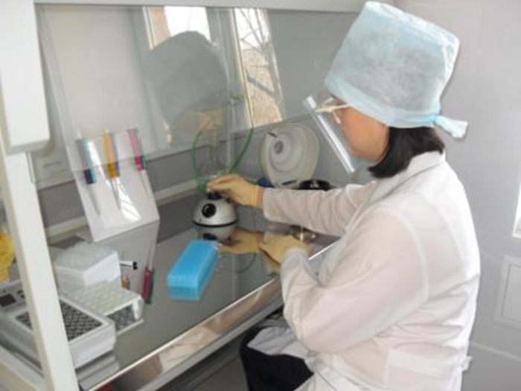
Методы индикации и идентификации возбудителей ИКБ на основе ПЦР-технологий

Slide 2
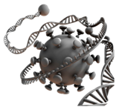
ПЦР – полимеразная цепная реакция
способ синтеза
специфического
фрагмента ДНК
in vitro
универсальный метод выявления специфических нуклеиновых кислот (ДНК и РНК) в пробе с малым их содержанием

Slide 3

Пробоподготовка –
выделение нуклеиновых кислот
Этапы пробоподготовки:
лизис → изоляция НК → отмывки (освобождение от ингибиторов)
→ элюция (переведение НК в раствор)
Методики изоляции НК:
экспресс – термолизис
преципитационные – осаждение НК
сорбционные – сорбция НК (силикагель)

Slide 4
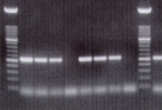
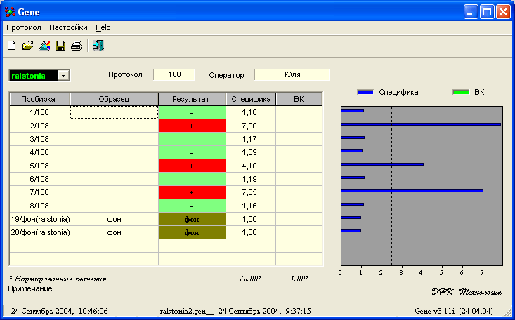


Методы детекции в ПЦР-анализе
По конечной точке
(после окончания реакции)
В реальном времени
(после каждого цикла)
Электрофорез
FLASH
Real-Time
Достоверность и надежность анализа
зависят от метода детекции!

Slide 5
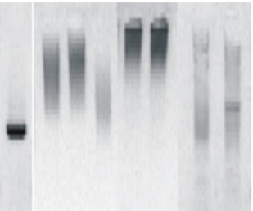
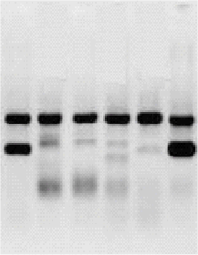
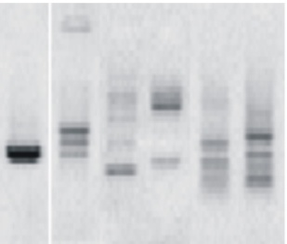
Детекция электрофорезом – недостатки и ограничения
Высокий риск контаминации – требуется открывать пробирки после
прохождения амплификации
Повышенные требования к организации ПЦР-лаборатории
Трудоемкость анализа, длительное время детекции
Использование интеркалирующих красителей
(бромистый этидий - канцероген)
Отсутствие связи между начальной концентрацией ДНК и конечной
концентрацией продукта – невозможность количественного анализа
Субъективизм при интерпретации результатов – электорфореграмм
Невозможность автоматизации анализа
Ошибки в интерпретации результатов электорофореза
«Шмеры»
Праймер-димеры
Разная электрофоретическая подвижность фрагментов ДНК

Slide 6
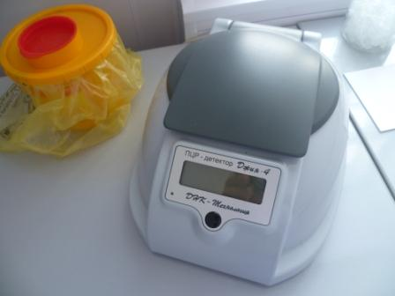
Детекция в формате FLASH
Вариант детекции «по конечной точке»
Аналитический сигнал – прирост флуоресценции
после окончания реакции
Высокая вероятность ложных результатов из-за непредвиденных
скачков флуоресценции
Сложности при интерпретации результатов
Невозможность оценки артефактов детекции
Невозможность определения исходного количества копий нуклеиновой
кислоты в образце – невозможность количественного анализа

Slide 7
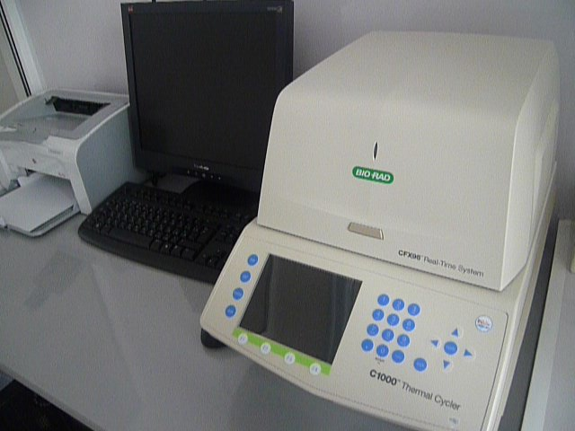
Детекция в режиме реального времени
Возможность достоверного количественного анализа
Детекция результатов совместно с амплификацией
Решение проблемы контаминации
Снижение требований к организации ПЦР-лаборатории
Максимальное сокращение времени анализа
Повышенная специфичность анализа
Упрощение документации и трактовки результатов анализа
Исключение ложных результатов, возникающих в следствие
артефактов детекции
Возможность мультиплексирования, использование ВКО

Slide 8
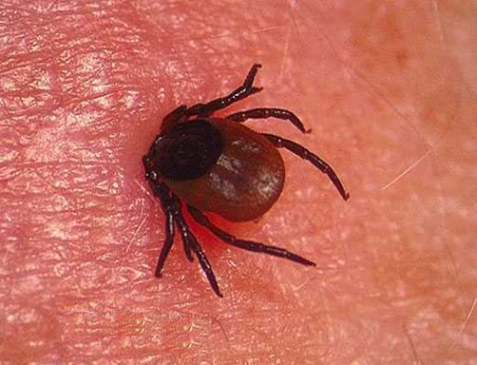
Цель исследований
1. Исследование переносчиков из природных очагов
2. Исследование переносчиков, снятых с обратившихся по поводу присасывания клещей лиц
3. Диагностика «клещевых» инфекций с применением молекулярно-генетических методов

Slide 9
Чувствительность метода ПЦР в зависимости от материала исследования
Биоптаты кожи (зона МЭ) 60-80% и более
Плазма/сыворотка крови 11-39%
Спинномозговая жидкость 15-60%
Синовиальная жидкость 40-80% и более
Моча 45-55% и более
Клещи 95% и более

Slide 10
Диагностическая чувствительность ПЦР-анализа может существенно варьировать в зависимости от:
- типа ткани, взятого на анализ;
- условий взятия и хранения материала;
- применяемой методики;
- геномного локуса объекта, используемого в качестви мишени для амплификации;
- типа НК (ДНК или РНК);
- метода выделения НК;
- периода заболевания и характера его развития;
- квалификации и навыков пресонала лаборатории.
В настоящее время перечисленные условия не стандартизованы и не регламентированы для широкомасштабного использования ПЦР-анализа в лабораторной диагностики ИКБ.

Slide 11
Уровни инфицированности иксодовых клещей возбудителями различных инфекций и их сочетаниями
Виды возбудителей | Виды клещей
 | I.persulcatus | D.reticulatus
вирус КЭ | 6,9% | 9,4%
боррелии | 28,5% | 1,5%
риккетсии | 11,7% | 6,7%
анаплазмы/эрлихии | 14,7% | 0
бабезии | 2,9% | 12,8%
КЭ+КБ | 5,9% | -
КЭ+КР | 5,8% | -
КБ+КР | 8,9% | -
ГАЧ+КР | 5,9% | -
ГАЧ+КБ | 20,6% | -

Slide 12
АЛГОРИТМ ОБСЛЕДОВАНИЯ ЛИЦ,
ОБРАТИВШИХСЯ С ПРИСАСЫВАНИЕМ КЛЕЩА
Исследование клеща
на ВКЭ, ИКБ, ГАЧ, МЭЧ, бабезии
Результат положительный
Результат отрицательный
Исследование крови в ПЦР
Проведение профилактики
Результат положительный
Проведение профилактики
Исследование крови через 14 дней
Результат отрицательный
Исследование крови через 10 дней

Slide 13
Необходимость выявления возбудителей ИКБ в клещах
Из-за проблем с ранней диагностикой боррелиоза, а также возможных отдаленных его проявлений (через 10 и более лет после контакта с паразитом) выявление B.burgdorferi s .l. в клещах, снятых с людей, является жизненно необходимым тестом.
Во-первых, положительный результат определения боррелий в укусившем человека клеще может свидетельствовать о многократно возросшей вероятности развитие заболевания ИКБ. Поэтому установление факта инфицированности клеща является основанием для назначения экстренной антибиотикотерапии.
Проведение превентивной терапии в первые 5 дней с момента укуса, предотвращает развитие ИКБ более чем в 96% случаев.
Во-вторых, наличие в анамнезе пациента факта нападения клеща, зараженного боррелиями, может способствовать постановке правильного диагноза заболевания и его лечения в случае обращения пострадавшего за помощью, даже спустя длительное время.
Весь генетический материал клеща доступен для анализа при помощи ПЦР-РВ, благодаря чему диагностическая чувствительность этого метода при анализе клеща может составлять 95% и более.

